Slide 1
Spéciale Saint-Valentin: Est-ce que les concurrents s'aiment trop ?
SREPB, 14 Février 2018
Alexis Walckiers – Autorité belge de la concurrence
ECARES – Université libre de Bruxelles

Slide 2
Introduction
Le menu
Typologie des problèmes de concurrence
La concentration des marchés et les marges
  Le débat américain
  Common Ownership Concentration
  Les GAFA: from “disruptive innovators” to “big is bad”?
Qu’en penser?
  Questions méthodologiques
  Quelles politiques mettre en œuvre?
  … et en Europe?
Quel est le bon instrument?

Slide 3
Typologie des problèmes de concurrence
Les défaillances de marché
influence de l’environnement légal
influence de l’environnement légal
renforce
Du côté de l’offre
  facteurs techniques (économies d’échelle, externalités)
  facteurs liés au comportement des entreprises (cartels, abus, restrictions de concurrence,…)
  facteurs qui peuvent être comportementaux ou techniques (différentiation, barrières à l’entrée,…)
Les consommateurs peuvent ne pas faire le choix approprié à cause de
  difficulté d’accéder à l’information (inertie ou mémoire limitée)
  évaluation incorrecte de l’information (incapacité à calculer, bounded rationality)
  incapacité à agir sur base de l’information (manque de self-control ou 'present-bias')
renforce

Slide 4

Typologie des problèmes de concurrence
Les facteurs importants qui ne sont pas au menu
Du côté de l’offre
  facteurs techniques (économies d’échelle, externalités)
  facteurs liés au comportement des entreprises (cartels, abus, restrictions de concurrence,…)
  facteurs qui peuvent être comportementaux ou techniques (différentiation, barrières à l’entrée,…)
Les consommateurs peuvent ne pas faire le choix approprié à cause de
  difficulté d’accéder à l’information (inertie ou mémoire limitée)
  évaluation incorrecte de l’information (incapacité à calculer, bounded rationality)
  incapacité à agir sur base de l’information (manque de self-control ou 'present-bias')
Abordés indirectement

Slide 5
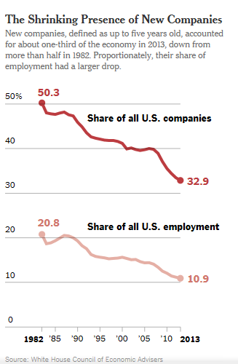
La concentration des marchés et les marges
Le débat américain: le CAE d’abord

Slide 6
La concentration des marchés et les marges
Le débat américain : le CAE d’abord
Le débat est lancé peu avant la campagne présidentielle par le Council of economic advisors du Président Obama
  Furman made the case that there has been a dangerous reduction in competition in the United States because of growing corporate concentration, barriers to entry facing new firms, restrictions on worker mobility, excessive legislative protection of patents and intellectual property, and developments in technology that give huge market power over potential challengers to such internet platforms as Facebook, eBay and PayPal.
  declining firm dynamism, high returns and low output, and disparities in the rate of return on investment are all potential consequences of increasing barriers to entry
  To the extent that these macroeconomic trends are related to decreased competition, then procompetitive policies have potential to not only benefit consumers but also improve the state of the macroeconomy by, for example, increasing productivity and ensuring that the benefits of growth are widely shared.

Slide 7
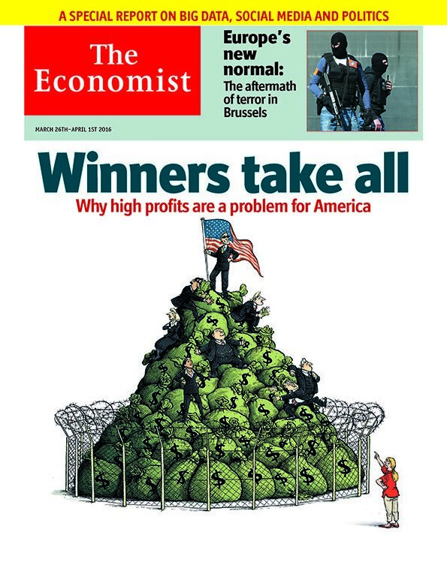
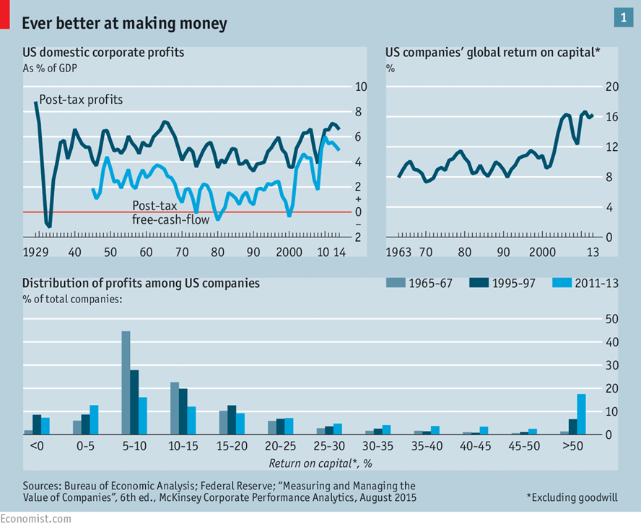
La concentration des marchés et les marges
Le débat américain: la presse et les candidats ensuite

Slide 8
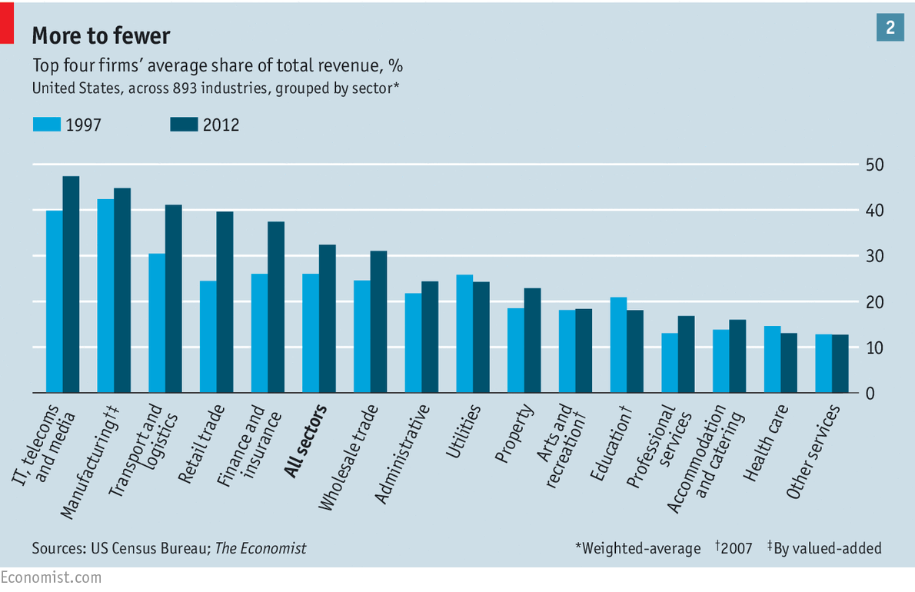
La concentration des marchés et les marges
Le débat américain: la presse et les candidats ensuite

Slide 9
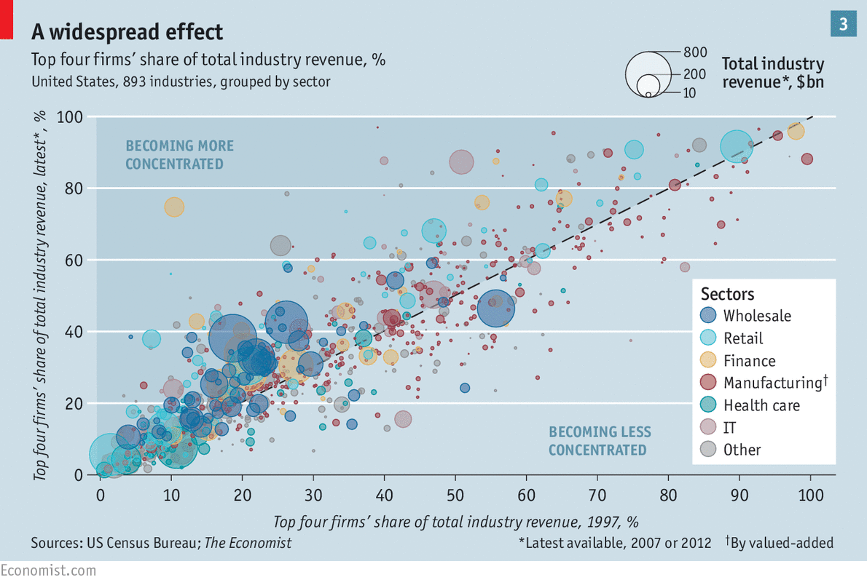
La concentration des marchés et les marges
Le débat américain: la presse et les candidats ensuite

Slide 10
Common ownership concentration (CoOCO)
Les actionnaires favorisent-ils l’amour?

Slide 11
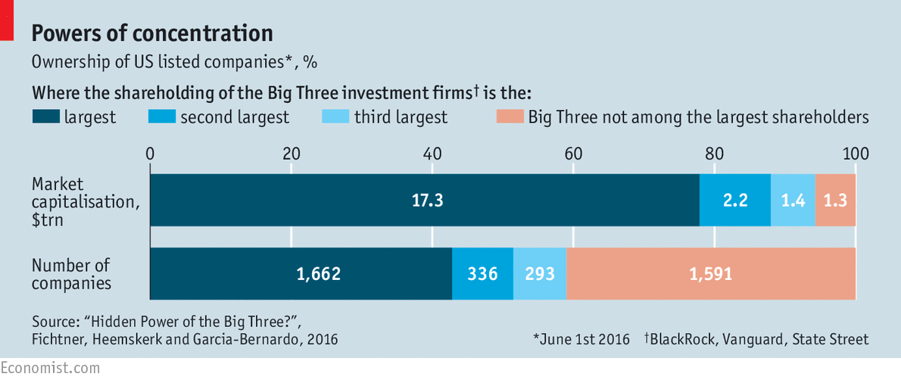
Common ownership concentration (CoOCO)
Les actionnaires favorisent-ils l’amour?
« Stealth socialism » (The Economist)
  Common ownership means ticket prices may be up to 11% higher than they would otherwise be
  The authors note that large funds often approve generous pay packets for executives whether or not they are performing well. Indeed, in industries with highly concentrated ownership, bosses receive relatively less pay than peers when their firm does well, and relatively more when competing firms do well.

Slide 12

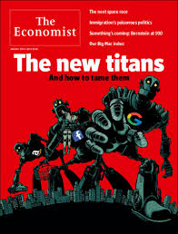
Les GAFA
From “disruptive innovators” to “big is bad”?

Slide 13

Les GAFA
From “disruptive innovators” to “big is bad”?
Effets de réseaux favorisent la concentration
  effets de réseaux directs
  effets de réseaux indirects: two-sided markets
  winner-takes-it-all competition
Rôle des données
  barrières à l’entrée?
  possibilité de discriminer
    gains d’efficacité: par exemple publicités mieux ciblées, moins invasives
    exploitation d’une position dominante?
    entrée sur le marché et no arbitrage condition
  possibilité d’identifier des concurrents potentiels
    Facebook rachète WhatsApp, ses 60 employés et ses revenus presque inexistants pour $19M
    Facebook – Instagram; Google – Double Click; Google – Waze; Microsoft – LinkedIn; etc.

Slide 14
Qu’en penser?
Questions méthodologiques
Les différents papiers ne se basent pas sur un méthodologie unique
  nombre d’entre eux sont écrits par de grands noms et/ou publiés dans de grandes revues
Définitions de marché pour les papiers “macro”
  marché de produit imprécis avec les codes NACE
  pas de définition de marché géographique
Difficile de généraliser les papiers “micro”
Le manque de concurrence n’est pas la seule explication plausible
  économies d’échelle? la globalisation joue-t-elle un rôle?
  économie digitale: les entreprises “superstars” sont plus efficaces?

Slide 15
Qu’en penser?
Quelles politiques mettre en œuvre?
le lien avec les inégalités est probablement le plus ténu
  d’autres instruments permettent probablement d’adresser plus directement les éventuels problèmes
comment augmenter l’emprise des autorités de concurrence?
  peu de discussions aux Etats-Unis sur le design institutionnel
    les autorités de concurrence disposent de ressources importantes
  le contrôle des concentrations offre de la flexibilité pour être plus interventionniste, mais est-ce désirable?
    seuils de notification adaptés aux nouvelles technologies?
    difficulté d’identifier le développement des entreprises technologiques?
    quid des biotechnologies?
  les cartels sont sévèrement sanctionnés, y compris les personnes physiques impliquées
  augmenter le nombre de poursuites d’abus, mais comment?
  advocacy: ‘’I am deeply concerned about […] the cramped definition of corruption that has been adopted by the Supreme Court’’ (C. Shapiro)

Slide 16
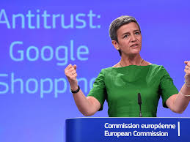
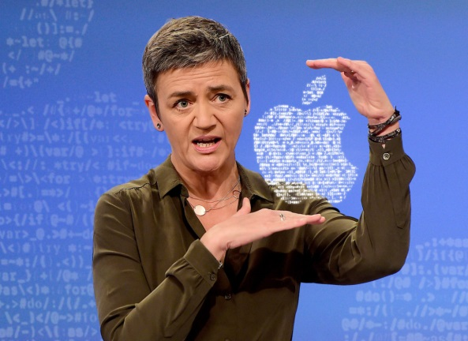
Qu’en penser?
… … et en Europe?
Les données Européennes sont moins concluantes
  peu/pas d’études académiques de premier plan
  difficulté d’obtenir des données comparables couvrant une période suffisamment longue et de nombreux pays
  étude présentée par Tommaso Valletti pour les 5 plus grands pays européens ne permet pas d’identifier une augmentation de la concentration depuis la crise
  pas non plus d’augmentation de la concentration dans les secteurs les plus concentrés
Les autorités sont perçues comme plus actives
  les aides d’Etat d’Apple: €13M
  l’abus de position dominante de Google shopping: €2,4M
  l’enquête sectorielle de la Commission européenne sur sur le commerce électronique
  plusieurs états membres s’intéressent directement ou indirectement à Facebook
  prise en compte de l’innovation dans le contrôle des concentrations (par exemple Dow/Dupont)

Slide 17
Quel est le bon instrument?
Concurrence ou régulation?
Quel est le bon instrument?
  différentes enquêtes de concurrence se sont soldées par des interventions législatives
    systèmes de paiements: frais d’interchange maximum dans l’UE
    agences de voyage online: interdiction des clauses de la nation la plus favorisée (MFN) dans une série de pays européens
  difficile de réglementer les plateformes?
    difficile de s’entendre sur ce qui doit être réglementé
    dans des secteurs très mouvants, les réglementations peuvent souvent être contournées, ou freiner significativement l’innovation
Advocacy
  certaines lois ne favorisent pas la concurrence
    la loi sur les ventes à perte?
    taxis vs Uber?
    rôle des ordres professionnels dans la mise en œuvre de la réglementation

